Slide 1
РЈЕШАВАЊЕ ЗАДАТАКА САСТАВЉАЊЕМ ИЗРАЗА
МАТЕМАТИКА 4. РАЗРЕД

Slide 2
ПОНОВИМО РЕДОСЛИЈЕД РАЧУНСКИХ ОПЕРАЦИЈА...
ЗАГРАДЕ
МНОЖЕЊЕ
ДИЈЕЉЕЊЕ
САБИРАЊЕ
ОДУЗИМАЊЕ
МАТЕМАТИЧКИИЗРАЗИ

Slide 3
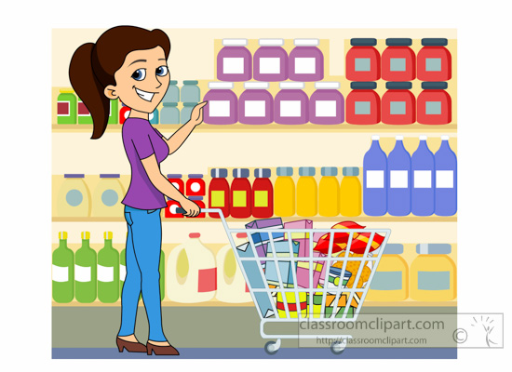
ЗАДАЦИ ИЗ УЏБЕНИКА НА СТР. 139.
У продавници је било 330 флаша сока. Затим је допремљено још 8 сандука по 20 флаша. Колико има, укупно, флаша сока у продавници?
330 + (8 ∙ 20) = 330 + 160 = 490
Вриједност израза: 490
Одговор: У продавници је укупно 490 флаша сока.
МАТЕМАТИКА 4. РАЗРЕД

Slide 4
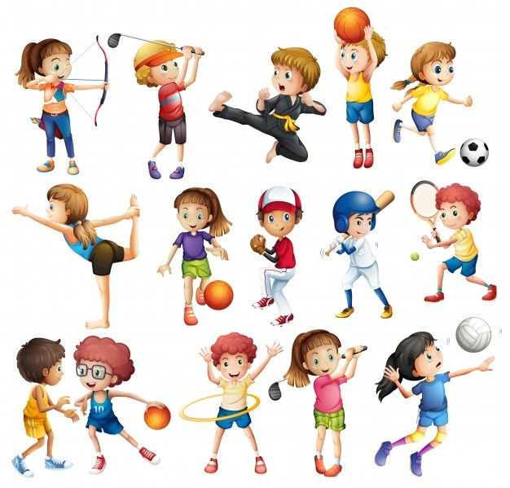
У један хотел смјештено је 126 спортиста, а у други 119. Сви су спортисти смјештени у 5 једнаких бунгалова, у сваком исти број. Колико је спортиста било у сваком бунгалову?
(126 + 119) : 5 = 245 : 5 = 49
Вриједност израза: 49
Одговор: У сваком бунгалову је било по 49 спортиста.
МАТЕМАТИКА 4. РАЗРЕД

Slide 5
На љетовање је пошло 330 ученика. У први аутобус је смјештено 48 ученика, а у 6 других аутобуса смјештени су остали, тако да је у сваком аутобусу био исти број. Колико је ученика било у сваком од тих 6 аутобуса?
(330 - 48) : 6 = 282 : 6 = 47
Вриједност израза: 47
Одговор: У сваком oд тих 6 аутобуса било је по 47 путника.
МАТЕМАТИКА 4. РАЗРЕД

Slide 6
ЗАДАТАК ЗА САМОСТАЛАН РАД
У уџбенику на 139. страни урадити 7. задатак.
У 8 једнаких кутија има 112 оловака. Колико оловака има у 15 таквих кутија?
МАТЕМАТИКА 4. РАЗРЕД

